Slide 1
Я досліджую світ
1 клас
Урок 22
Які я маю органи чуття?

Slide 2
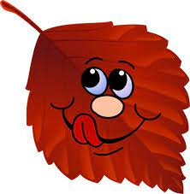
Налаштування на урок
Який чудовий день!
Який сумний день!
Який цікавий день!
Який тривожний
день!

Slide 3
Вправа «Синоптик»
Яка зараз пора року?
Який місяць?
Яке число?
Який день тижня?

Slide 4
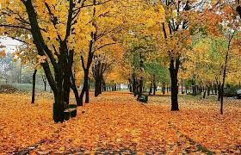
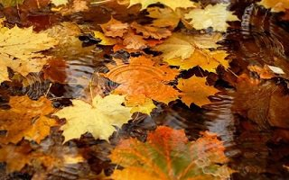
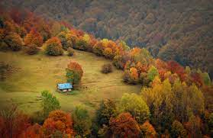
Вправа «Синоптик»
Який стан неба?
Яка температура повітря?
Чи дує вітер? Якщо так, то сильний чи повільний?
Чи були протягом доби опади?

Slide 5
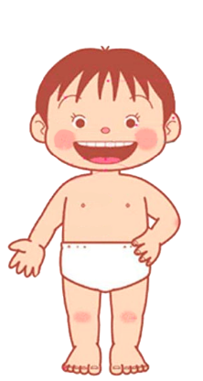
Орган чуття людини
Через гору живуть,
а в гості один до одного не ходять.
Очі
Пригадай, які предмети ти бачиш, ідучи до школи.
Очі

Slide 6
Орган чуття людини
Завжди в роті,
а не проковтнеш.
Язик
Пригадай, що ти снідав?
Який орган допоміг дізнатися про смак їжі?
Язик

Slide 7
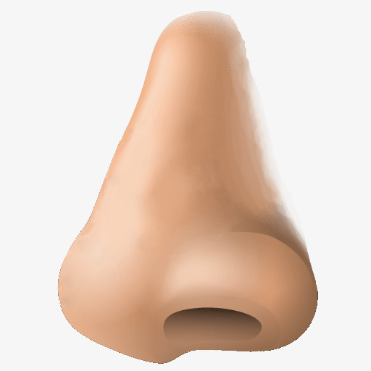
Орган чуття людини
Сопе, хропе, часом чхає, Сюди-туди зазирає, На морозі замерзає, Бо одежини не має.
Ніс
Понюхай свою руку, зошит.
Ніс

Slide 8
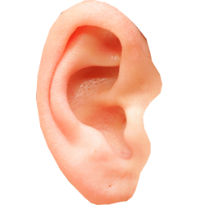
Орган чуття людини
Самі мовчать, а нам допомагають почути тих, хто розмовляє й весело співає.
Вуха
Пригадай, які звуки ти чуєш, ідучи по дорозі до школи.
Вуха

Slide 9
Орган чуття людини
Торкнись об’єктів, які тебе оточують. Спробуй торкнутися рукою, лобом, щокою.
Що ти відчуваєш?
Шкіра
В шкірі є багато нервових закінчень. Шкірою людина відчуває холод, тепло, біль, дотик. Вона відчуває м’який чи твердий предмет.

Slide 10
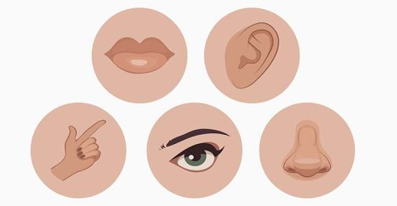
Висновок
У тебе є 5 органів чуття. Це шкіра, язик, вуха, ніс, очі. Вони – твої помічники в пізнанні світу. Усі органи чуття взаємодіють між собою. Так вони повідомляють про те, що відбувається в довкіллі.

Slide 11
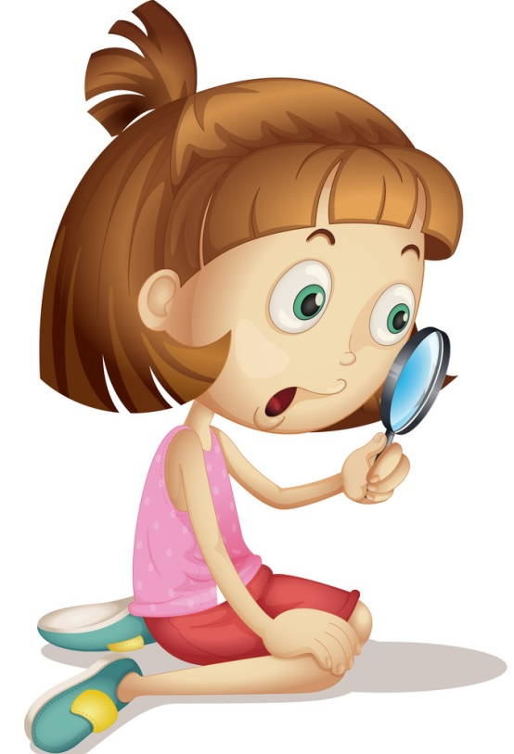
Досліди
Як за допомогою органів чуття ти вивчаєш навколишній світ?
Як виявляєш його красу, чуєш звуки?
Як упізнаєш різноманітні об’єкти:
за запахом, смаком чи на дотик?
Про які загрози і небезпеки можуть повідомляти органи чуття?

Slide 12
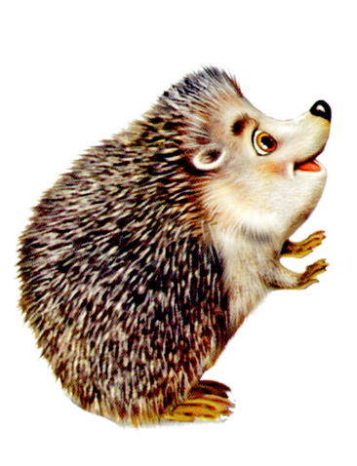
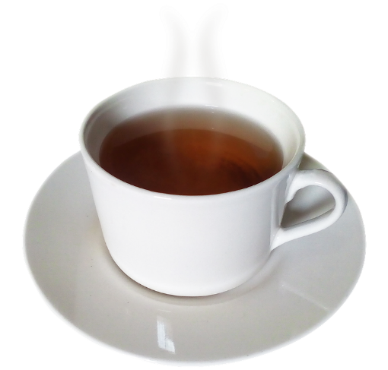
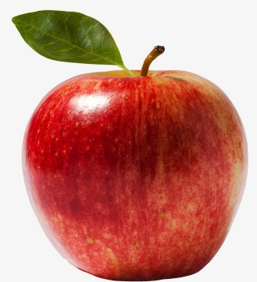
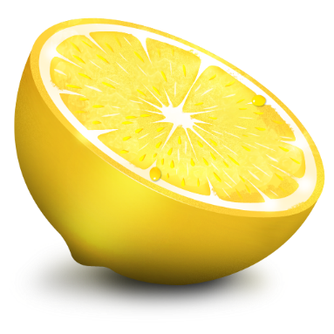
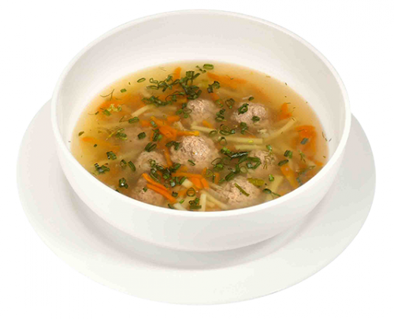
Установи відповідність між об’єктом та ознакою.
Поясни, за допомогою чого ти дізнаєшся про це.
Гарячий
Кислий
Колючий
Червоний

Slide 13
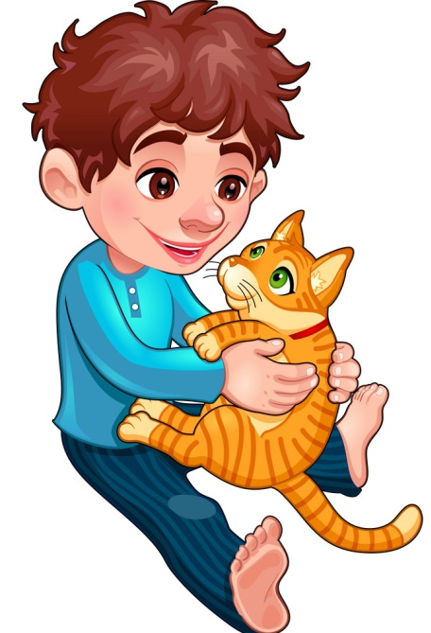
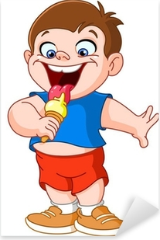
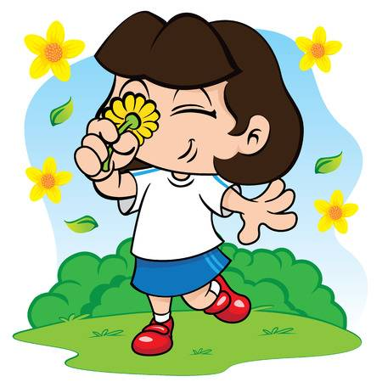
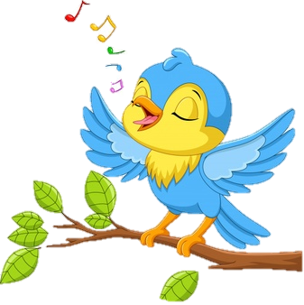
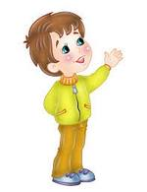
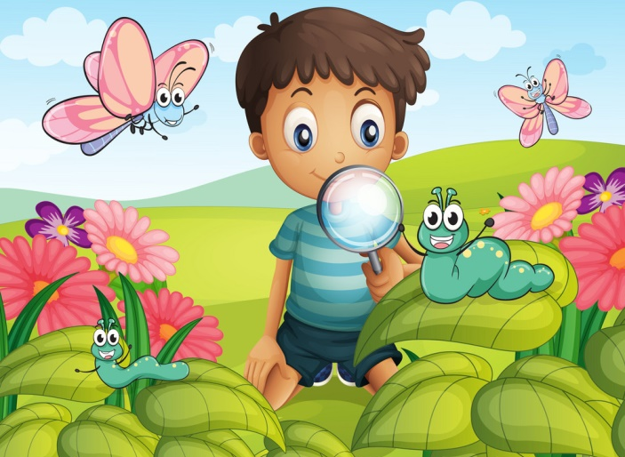
Що діти дізнались про навколишній світ?
Який орган чуття їм в цьому допоміг?
Спів пташки завдяки вухам
Пухнастість
завдяки шкіри
Смак морозива
завдяки язику
Запах квітки завдяки носу
Краса природи завдяки очам

Slide 14
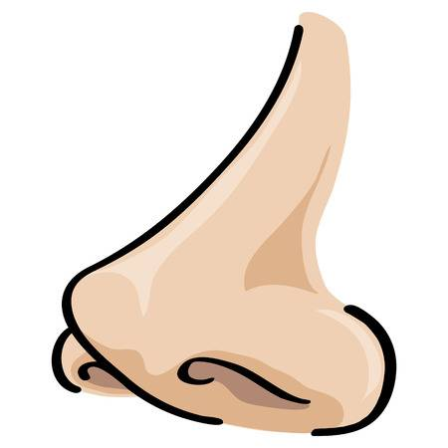
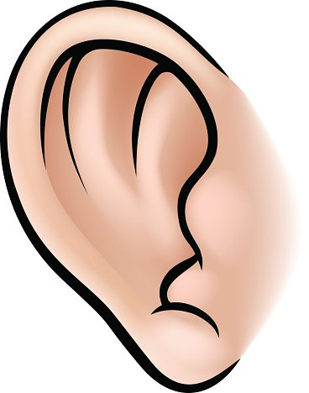
Як органи чуття відкривають для тебе
світ приємних вражень?
Обери орган чуття
Мамин голос
Солодка цукерка
Блакитне небо

Slide 15
Робота в зошиті
Відгадай загадку, продовж лінії до відгадок і домалюй їх на смайлику.
Один говорить,
Двоє дивляться,
Двоє слухають.
Упиши літеру М біля м’яких на дотик предметів, а літеру Т біля твердих.
Зошит.
Сторінка
21

Slide 16
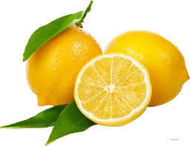
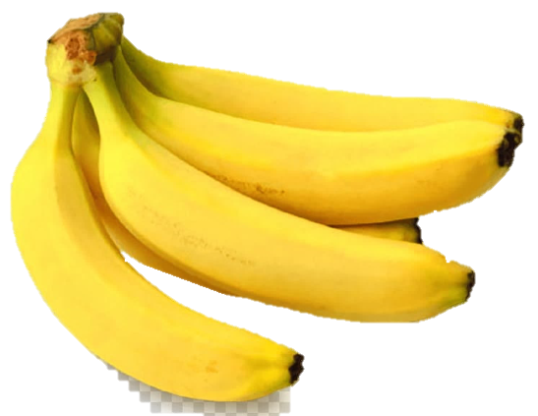
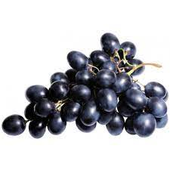
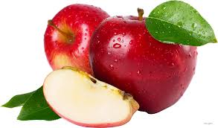
Робота в зошиті
Назви плід, який не буває кислим
Познач і розфарбуй. Який із цих плодів не буває кислим?
Зошит.
Сторінка
21

Slide 17
Рефлексія
Оціни свою роботу на уроці
Було цікаво!
Було складно!
Було легко!
Я втомлений/
втомлена!

